Slide 1
장애인 자립 플랫폼
Storyboard
버전 | 0.2
작성일 | 2025.07.29
작성자 | 유재경

Slide 2
문서 변경이력
변경 날짜 | 버전 | 변경 내용 | 작성자
2025.07.18 | 0.1 | 메뉴 구조도 및 화면 설계서 초안 작성 | 유재경
2025.07.29 | 0.2 | 스토리보드 초안 수정 및 추가 작성 (*메뉴구조도 파트: 추후 v0.1 내용으로 업데이트 필요, 현재 문서상 오류로 이미지 첨부함) | 유재경
2025.09.10 | 1.0 | 최종 GUI 토대로 스토리보드 작성 | 유재경
2025.12.18 |  | SKII-UI-00-01-01, SKII-UI-01-01-02의 서비스 준비중인 항목 표시 추가, SKII-UI-01-02-05의 “더 많은 정보 보기“ 설명 추가 | 이환희

Slide 3
메뉴구조도(IA)

Slide 4
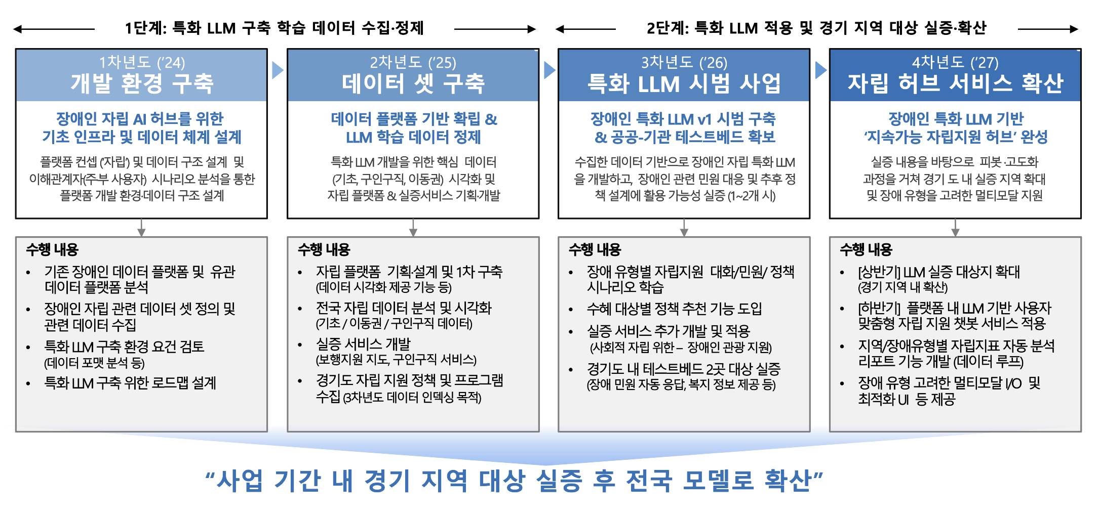
프로젝트 로드맵 (1-4차년도)
4

Slide 5
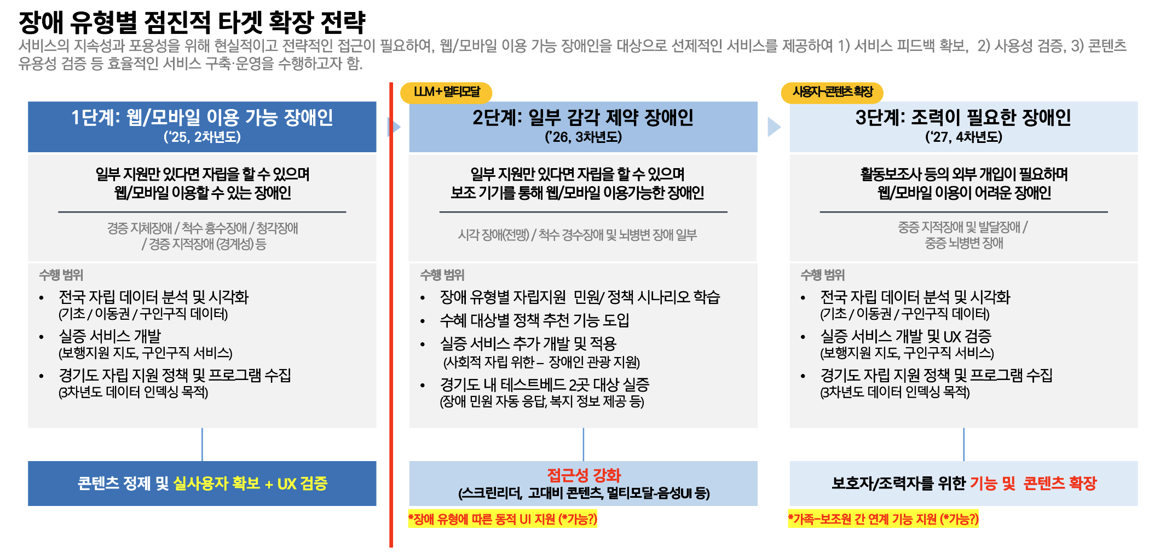
플랫폼 개발 로드맵 (2-4차년도)
5

Slide 6
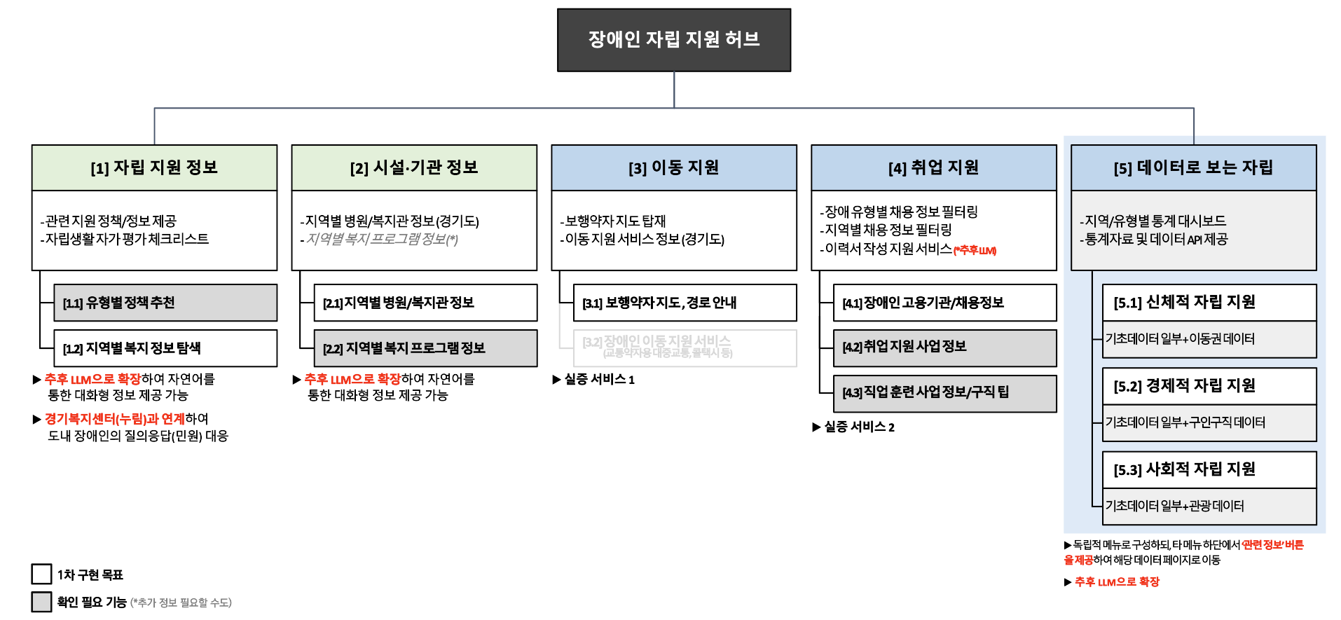
플랫폼 정보 구조 (IA)_최종 목표
*메뉴는 추후 변경될 수 있음
6

Slide 7
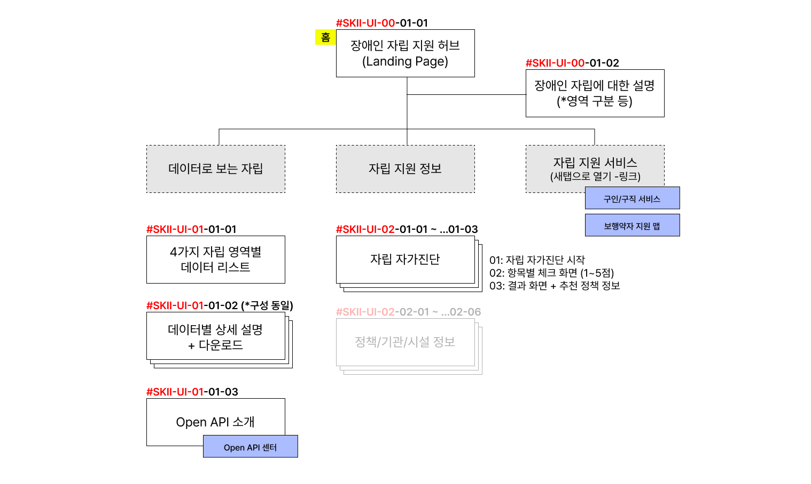
플랫폼 정보 구조 (IA)_v1 구현
7

Slide 8
화면 ID 정의
화면 ID 정의
SK II -UI-A1-01-01
①
②
③
④
⑤
⑥
①
수행사 SweetK
②
발주사 *IITP
③
문서 구분 User Interface
④
메뉴 구분 값 (유즈케이스 번호)
⑤
메뉴 하위 페이지 구분 값
⑥
하위 페이지의 추가 및 구분 값
8

Slide 9
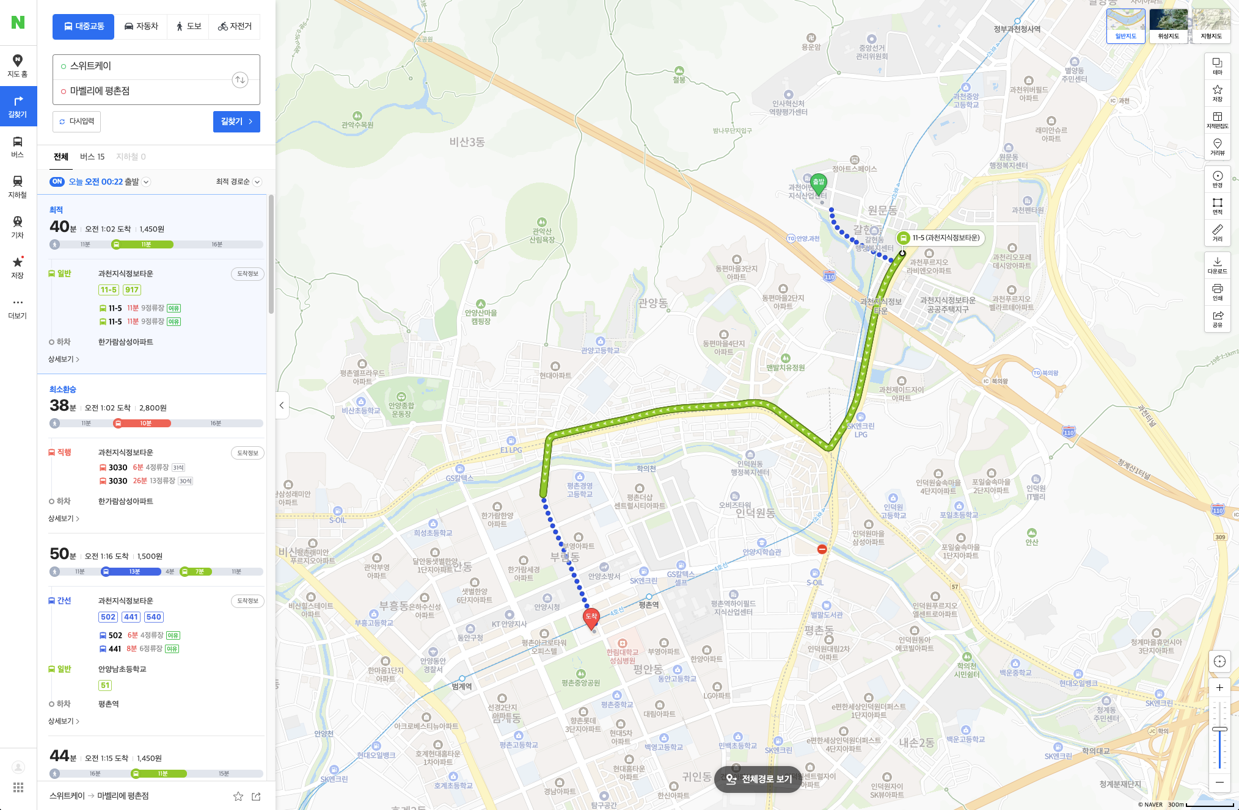
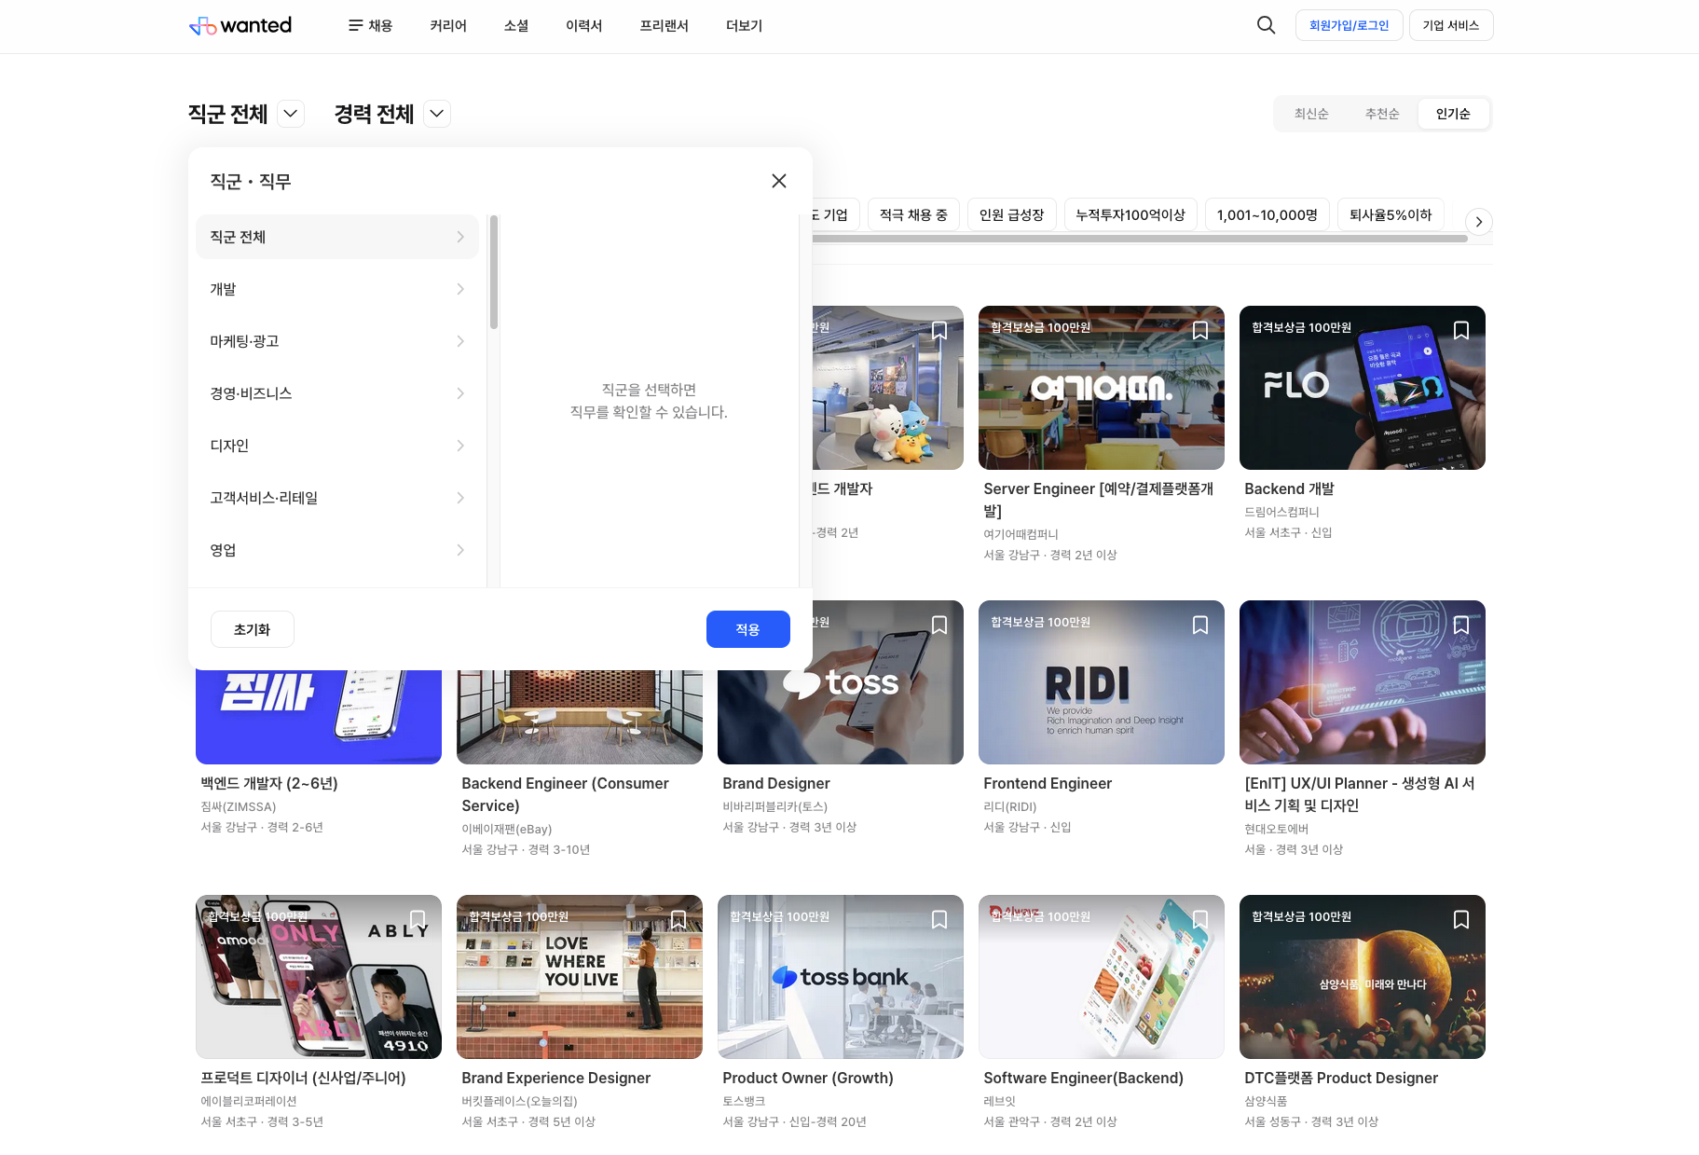
화면 참고
지도 서비스
구직 서비스
9

Slide 10
GNB/LNB 영역 정의, 기본 기능 정의
Notes:
ㅠ ㅡ

Slide 11
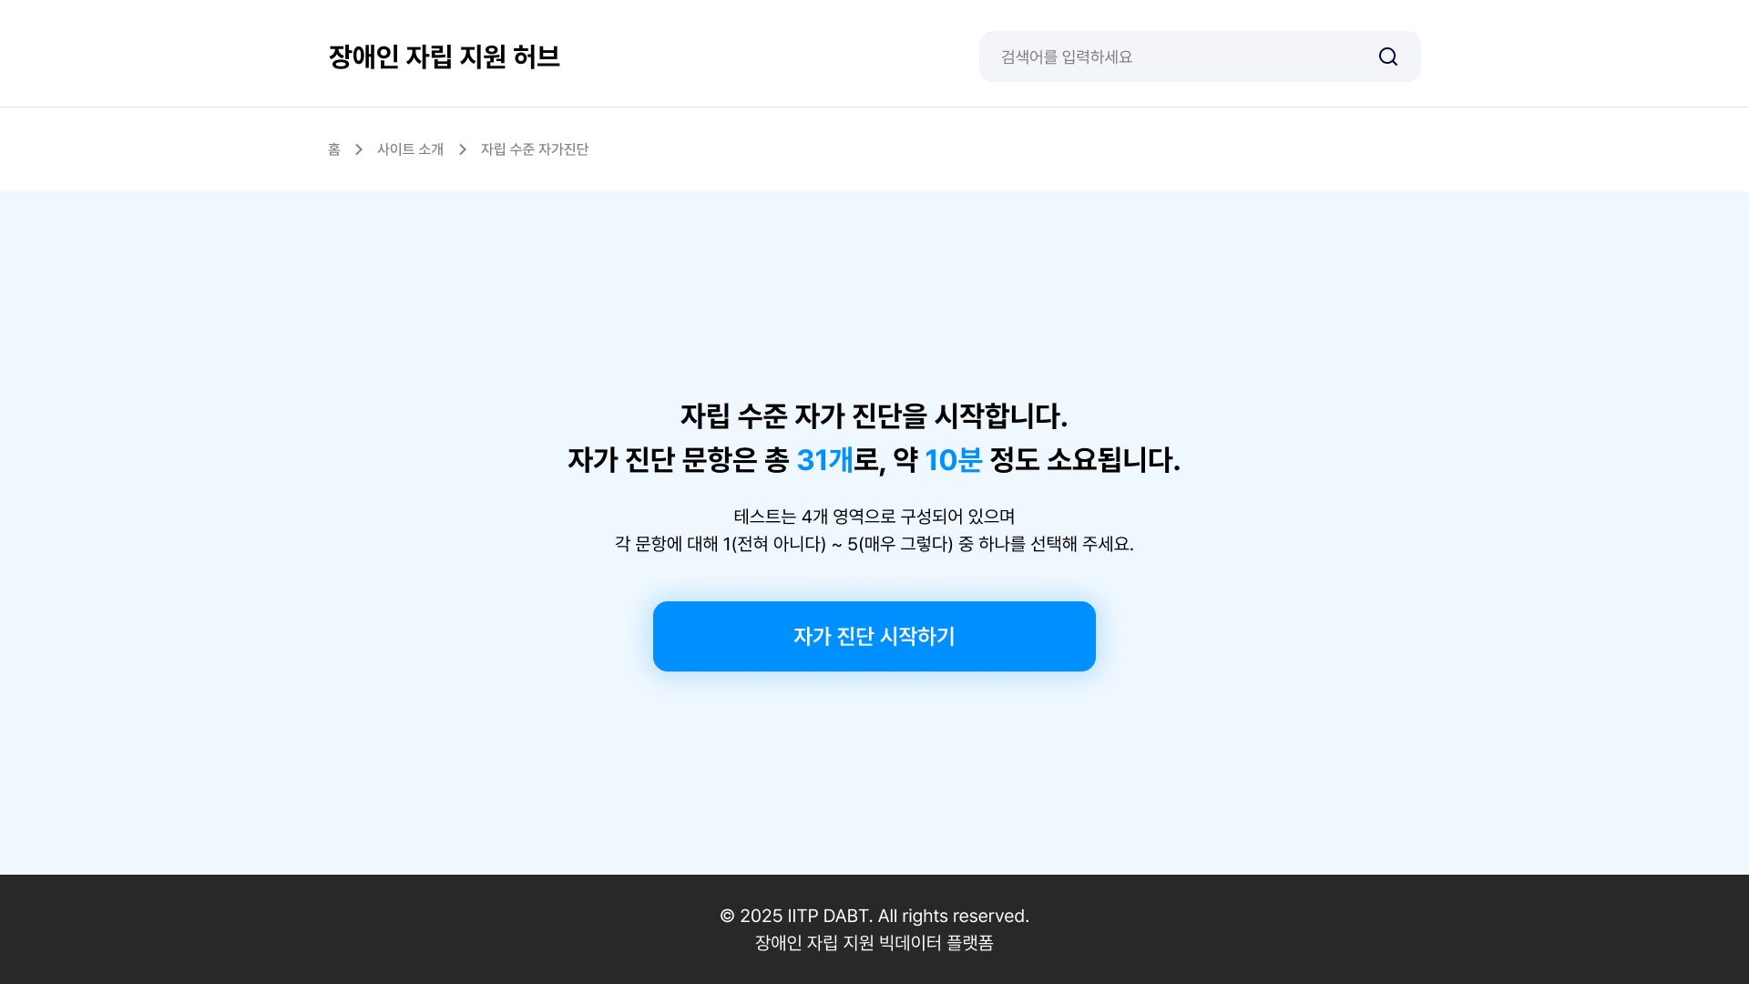
메인화면
SKII-UI-00-01-01
1
2
Description
1 | 플랫폼 로고, 클릭 시 메인 화면으로 이동 (SKII-UI-00-01-01)
2 | 검색 영역. 키워드 검색 시, 해당 키워드를 데이터 테이블 이름에 포함하는 자료 노출 (SKII-UI-00-02-01)
3
4
5
6

Slide 12
메인화면
SKII-UI-00-01-01
Description
1 | Breadcrumb 방식의 navigation bar. (메인화면, 자가진단 수행 페이지는 제외)
2
3
4
5
6
1

Slide 13
세부 기능별 화면

Slide 14
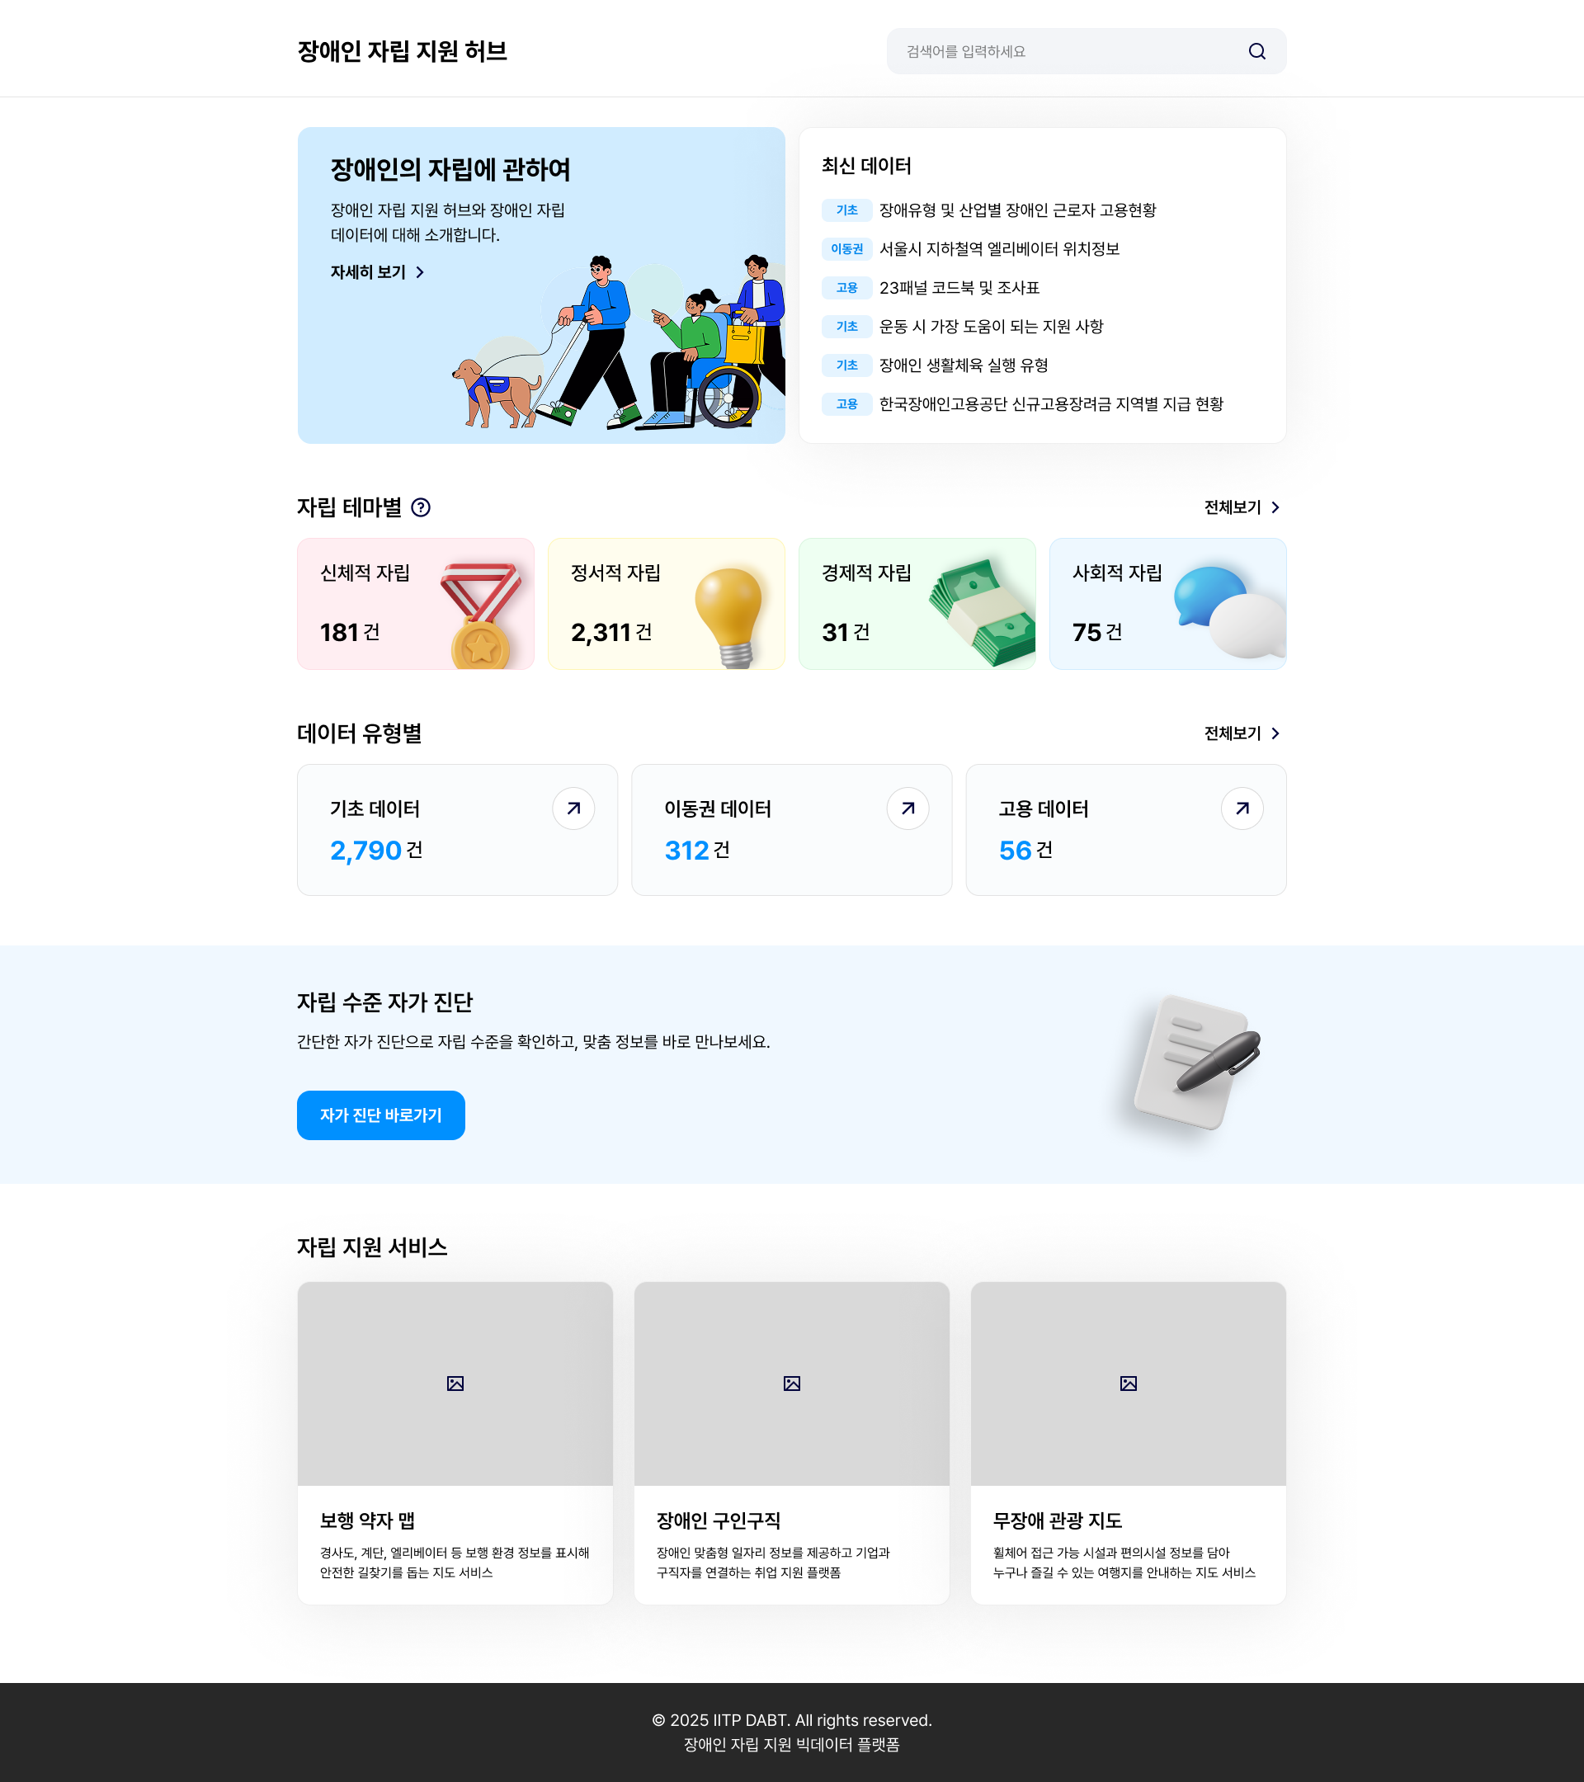
메인화면
SKII-UI-00-01-01
Description
URL로 진입했을 때 제일 처음 보여지는 메인 화면입니다.
1 | 클릭 시 장애인 자립 설명 페이지로 이동 [관련 화면 ID: SKII-UI-00-01-02]
2 | 최신 업로드 자료 리스트 6개 노출 (*최신순), 클릭 시 해당 데이터의 상세 페이지로 이동 [관련 화면 ID: SKII-UI-01-01-02]
3 | 자립 테마별 자료 이동. (*자립테마별 자료는 기초데이터에 한함) [관련 화면 ID: SKII-UI-01-01-01]
4 | 데이터 유형별 자료 이동. (*과업 기준, 수집 데이터 카테고리에 따름.) [관련 화면 ID: SKII-UI-01-01-01]
4-1 | 전체 데이터 리스트로 이동, 가나다순 데이터 정렬 (*화면 구성 SKIII-UI-00-02-01과 동일)
5 | 자립 수준 자가진단 페이지로 이동 [SKII-UI-02-01-01]
6 | 보행 약자 맵 서비스로 이동 (실증 서비스1) [2025.12.18] 클릭 시 ‘준비중인 페이지입니다’ 팝업 처리
7 | 장애인 구인구직 서비스로 이동 (실증 서비스2)
8 | 무장애 관광지도 서비스로 이동 (실증 서비스3) (*25년도 과업 범위가 아니므로, 클릭 시 ‘준비중인 페이지입니다’ 팝업 처리)
1
2
3
4
4-1
5
6
7
8

Slide 15
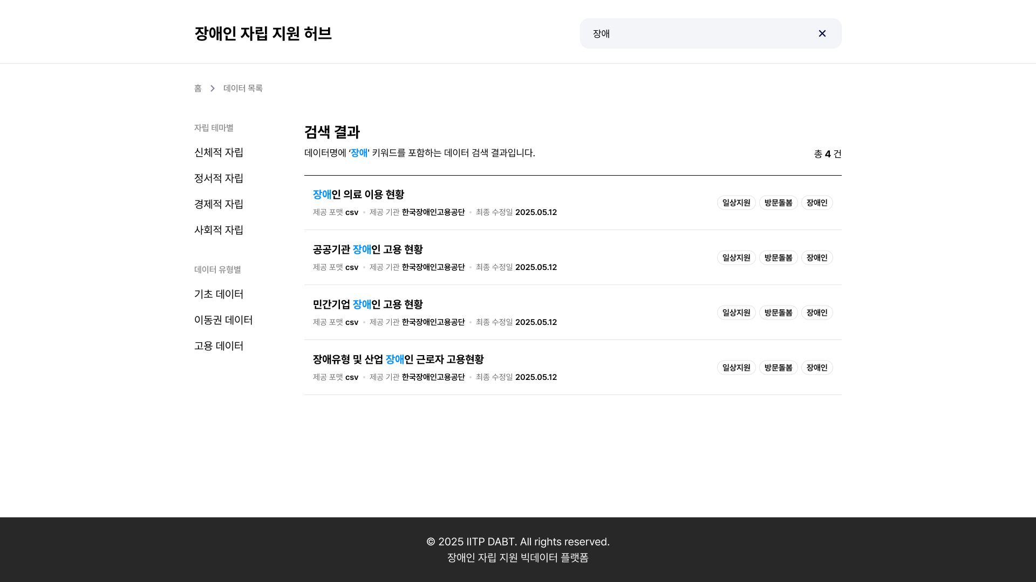
메인화면 > 검색 > 데이터 리스트
SKIII-UI-00-02-01
Description
상단 검색 영역에서 키워드로 데이터 검색 시 보여지는 데이터 검색 결과 화면입니다.
1 | 데이터 테이블 검색 결과에 대한 설명 (*검색 키워드를 파란색 텍스트로 표기)
2 | 데이터 테이블 이름
3 | 데이터 테이블 메타데이터 중 일부 노출 (포맷, 출처, 최종 수정일)
4 | 데이터 테이블 키워드 노출 (최대 3개)
5 | 총 검색된 데이터 수 노출 - 검색 시: 총 검색 건 - 메뉴 클릭하여 이동 시: 메뉴별 보유 데이터 수
6
1
5
2
4
3

Slide 16
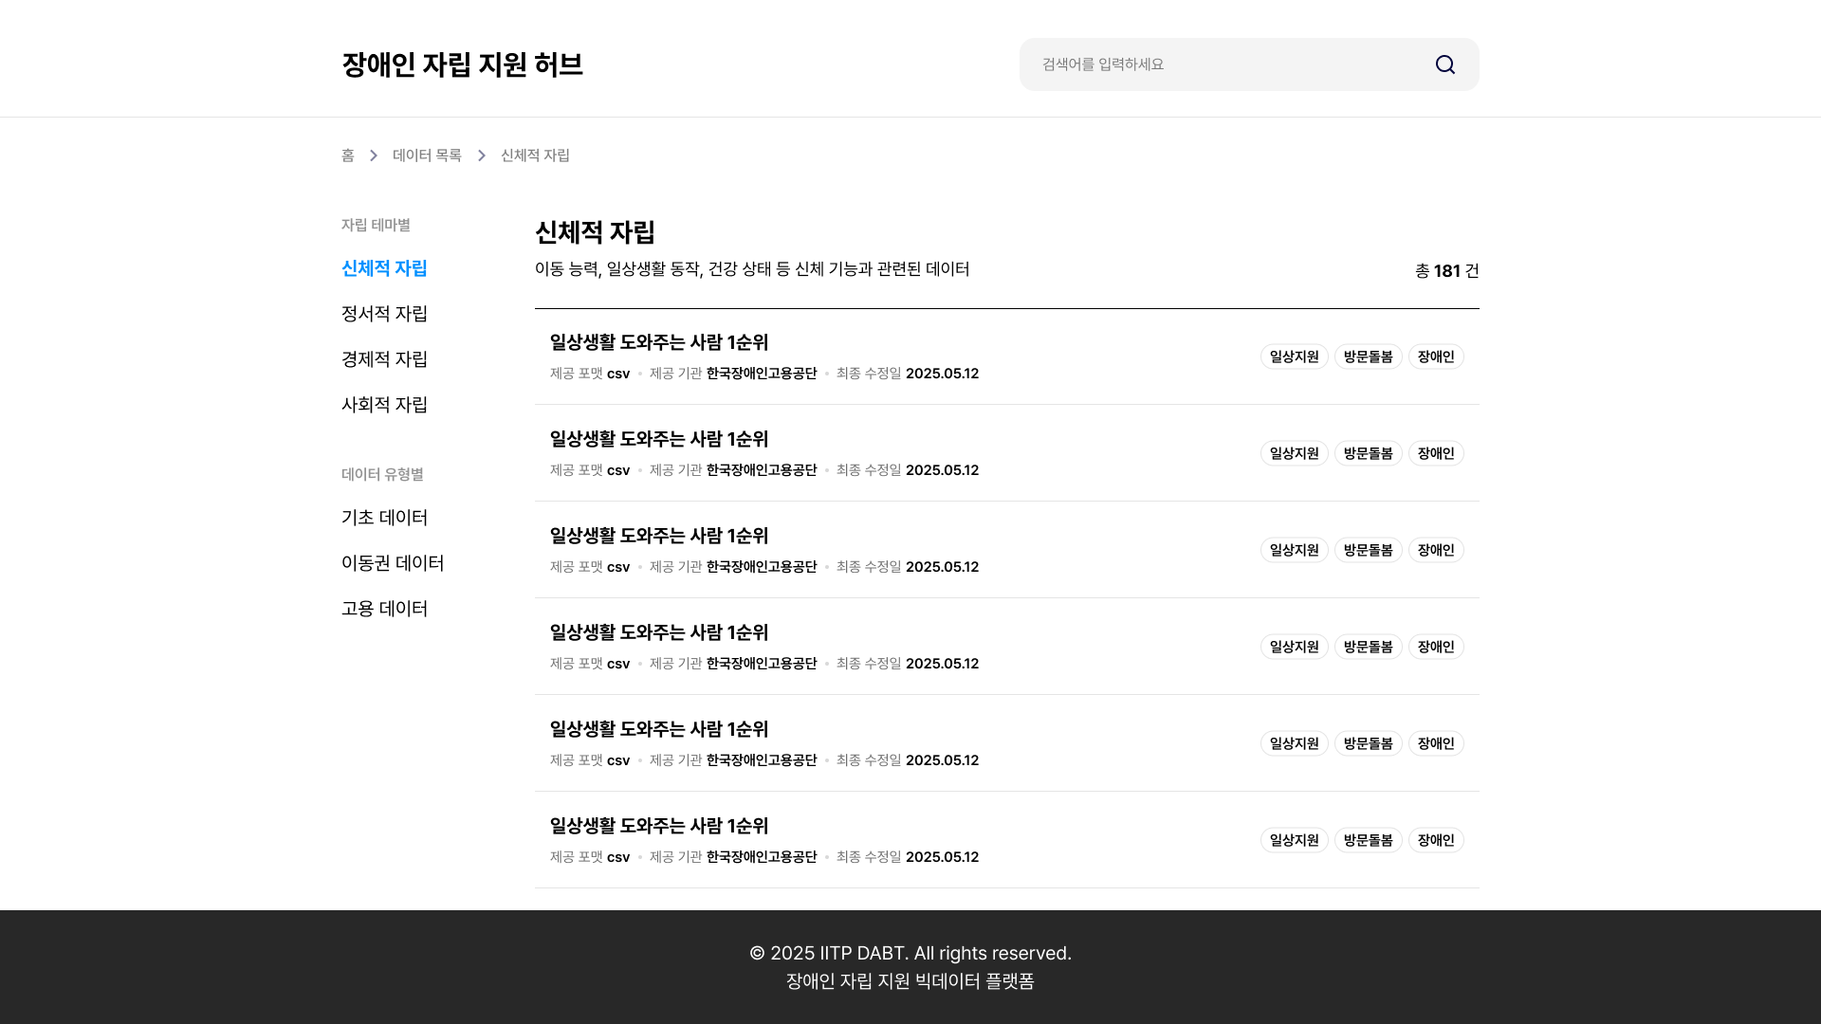
메인화면 > 자립테마 클릭 > 데이터 리스트
SKII-UI-01-01-01
Description
메인화면에서 자립테마별/데이터유형별 카테고리를 클릭했을 때 보여지는 데이터 리스트 화면입니다.
1 | 데이터 목록 내 이동을 위한 side-nav-bar. 텍스트 색상으로 사용자의 현재 위치 표시
2 | 메뉴 별 설명 (*엑셀로 별도 전달)
3
4
5
6
1
2

Slide 17
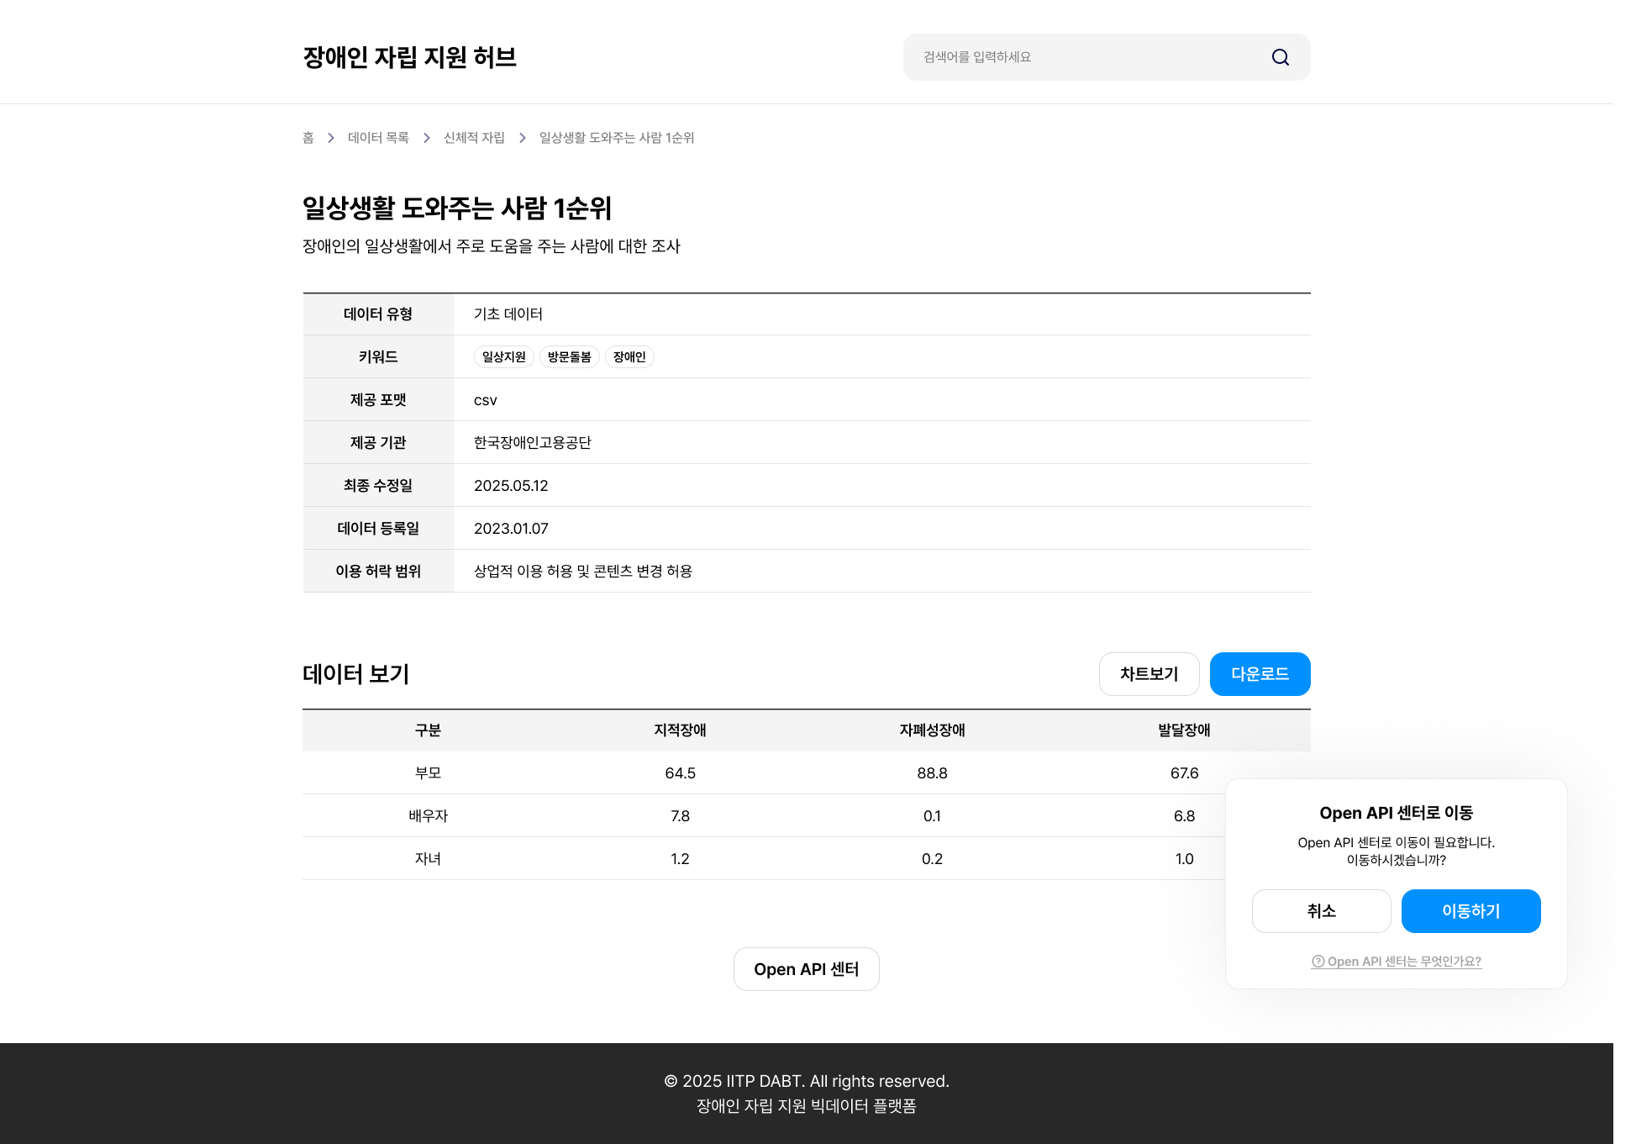
메인화면 > 데이터 리스트 > 데이터 상세
SKII-UI-01-01-02
Description
1 | 데이터 셋에 대한 간단한 설명 (*엑셀로 별도 전달)
2 | 데이터 테이블에 대한 메타 데이터 값 (*수집 어려운 항목은 삭제 부탁드립니다.)
3 | 데이터 내용
4 | 클릭 시 관련 시각화 페이지로 이동 (메타베이스)
5 | 클릭 시 데이터 다운로드 (엑셀 혹은 csv 형태) [2025.12.18] 클릭 시 ‘준비중인 페이지입니다’ 팝업 처리
6 | 클릭 시 이동 여부를 묻는 팝업 노출
7 | Open API 센터 클릭 시 오른쪽 하단에 확인 팝업 노출
8 | Open API 센터로 이동
1
2
4
5
3
7
8
6

Slide 18
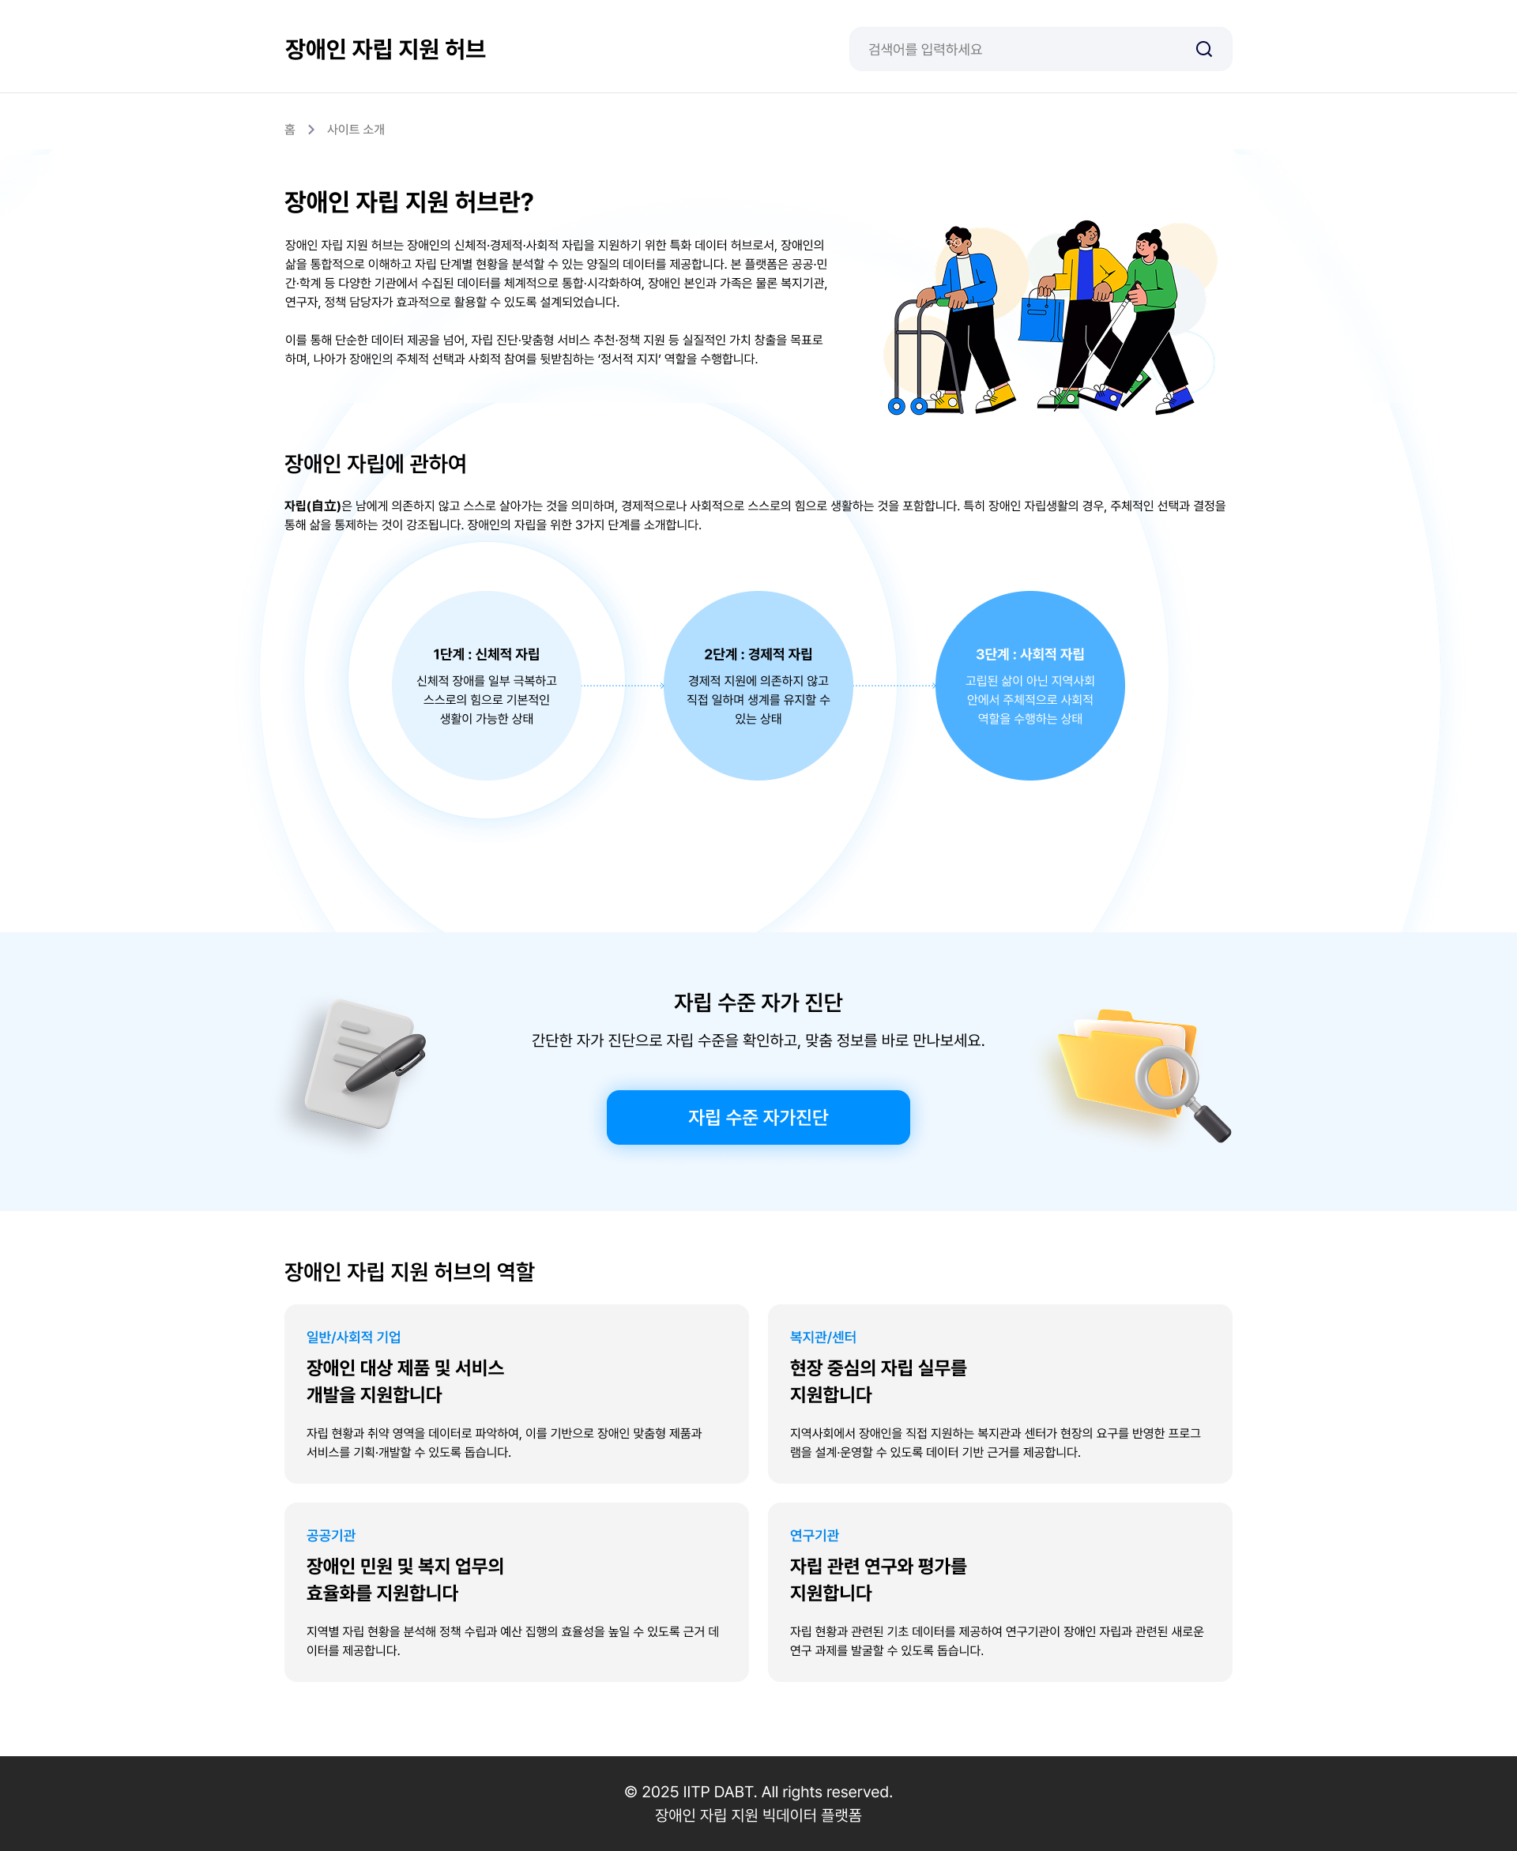
메인화면 > 장애인의 자립에 관하여
SKII-UI-00-01-02
Description
장애인 자립 플랫폼을 설명하는 페이지입니다.
1 | 자립수준 자가진단 페이지로 이동 [관련 화면 ID: SKII-UI-02-01-01]
2
3
4
5
6
1

Slide 19
메인화면 > 자가진단 / 메인화면 > 장애인의 자립에 관하여 > 자가진단
SKII-UI-02-01-01
Description
자가진단 시작 전 페이지입니다
1 | 자가진단 시작 페이지로 이동 [SKII-UI-02-01-02]
2
3
4
5
6
1

Slide 20
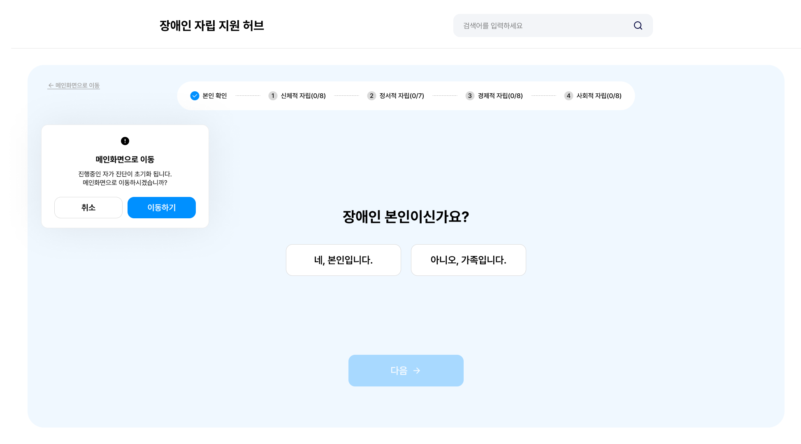
… > 자가진단 시작 > 본인 확인
SKII-UI-02-01-02
Description
자가진단을 위해 본인 여부를 확인하는 페이지입니다. (*본인이 아닌 경우 자가진단 결과로 제안하는 정책이 달라지지만, 아직 데이터 수가 많지 않아 v1 에서는 결과 동일하게 보여집니다.)
1 | 뒤로가기 버튼
2 | 메인화면으로 이동 클릭 시 노출되는 확인 팝업 1) 취소 클릭 시, 팝업 닫기 2) 이동하기 클릭 시, 메인화면으로 이동
3 | 자가진단 진행 상태 표시 영역 - 문항 완료 시, (n/n) 변경 - 파트 완료 시, 파란색 아이콘 표시
4 | 답변 클릭 영역
5 | 미답변 시 다음 버튼 비활성화
6
1
3
2
4
5

Slide 21
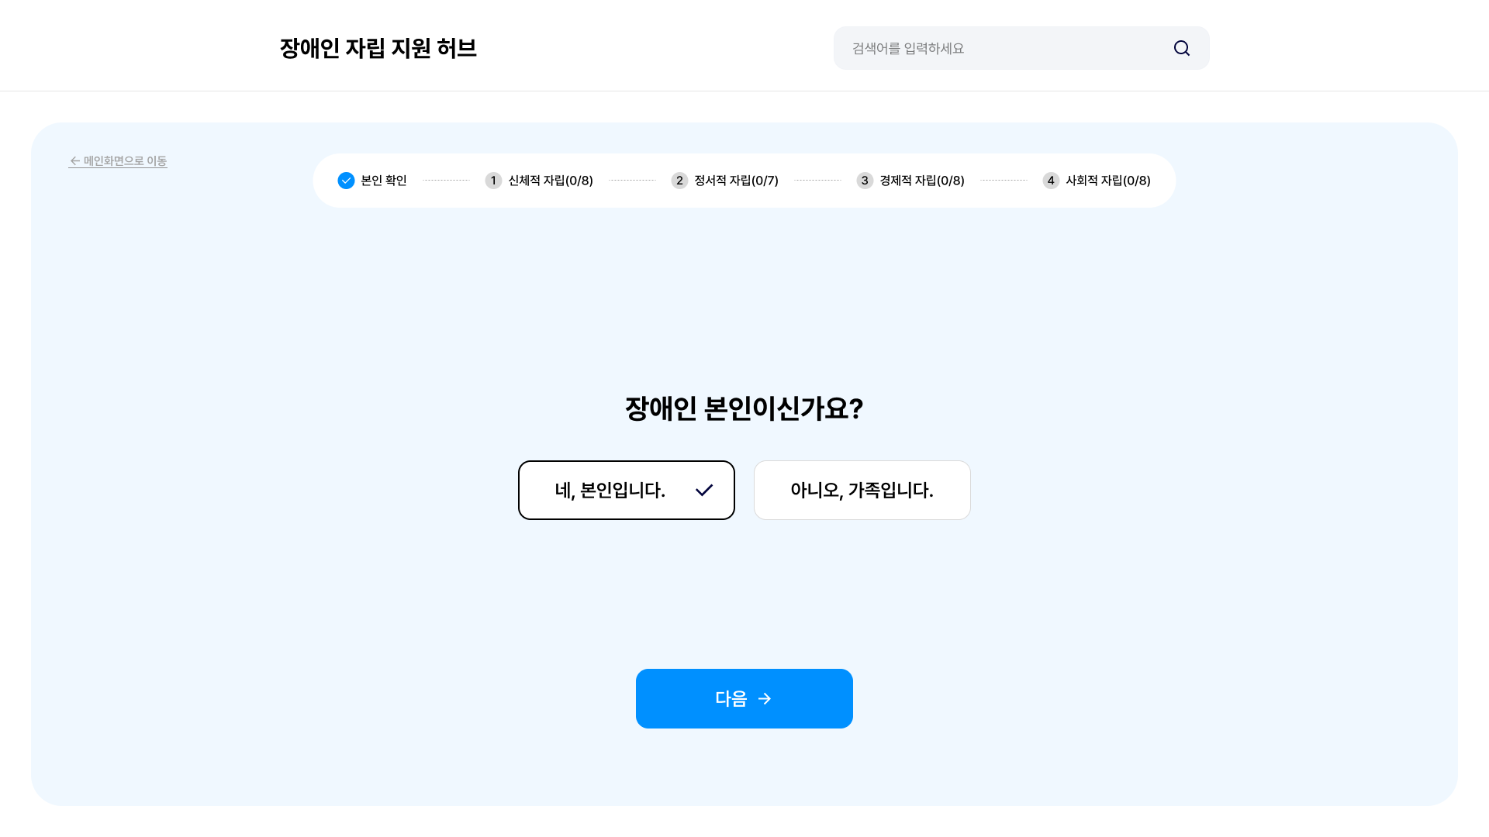
… > 자가진단 시작 > 본인 확인
SKII-UI-02-01-02
Description
자가진단을 위해 본인 여부를 확인하는 페이지입니다.
1 | 답변 클릭 영역
2 | 답변 시 다음 버튼 활성화
3
4
5
6
1
2

Slide 22
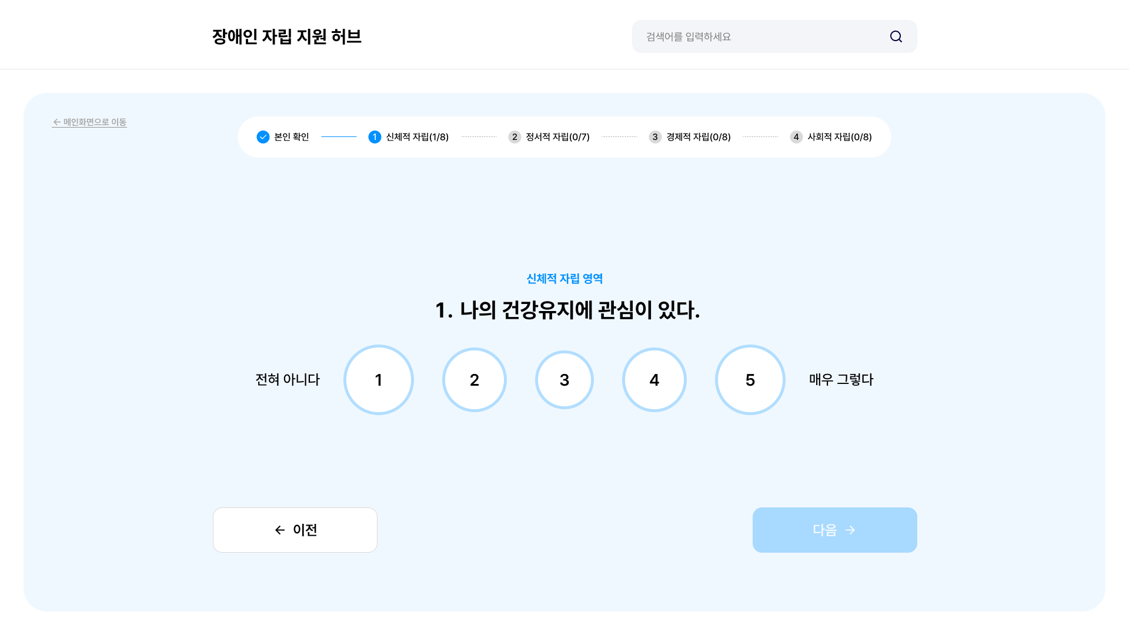
… > 자가진단 시작 > 본인 확인 > 문항 응답
SKII-UI-01-02-03
Description
영역별 자가진단 항목에 응답하는 페이지로, 응답 미클릭 시 화면입니다.
1 | 문항의 해당 영역 표기
2 | 문항 표기 (*엑셀로 별도 전달)
3 | 응답 표기 (전체 문항 1~5점 척도)
4 | 이전 문항으로 이동
5 | 다음 문항으로 이동 (미응답시 비활성화)
6
1
2
3
4
5

Slide 23
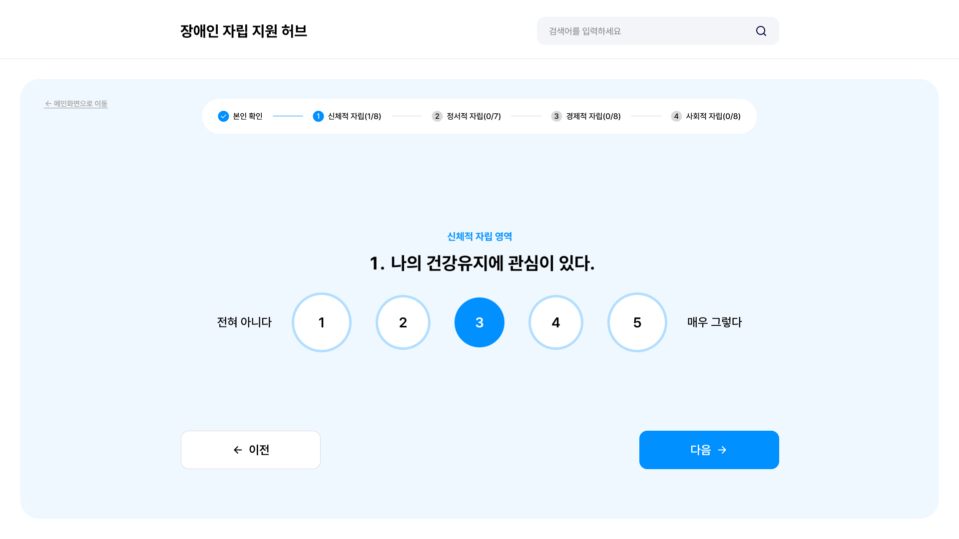
… > 자가진단 시작 > 본인 확인 > 문항 응답
SKII-UI-01-02-03
Description
영역별 자가진단 항목에 응답하는 페이지로, 응답 클릭 시 화면입니다.
1 | 응답 표기 (전체 문항 1~5점 척도)
2 | 다음 문항으로 이동 (응답시 활성화)
3
4
5
6
1
2

Slide 24
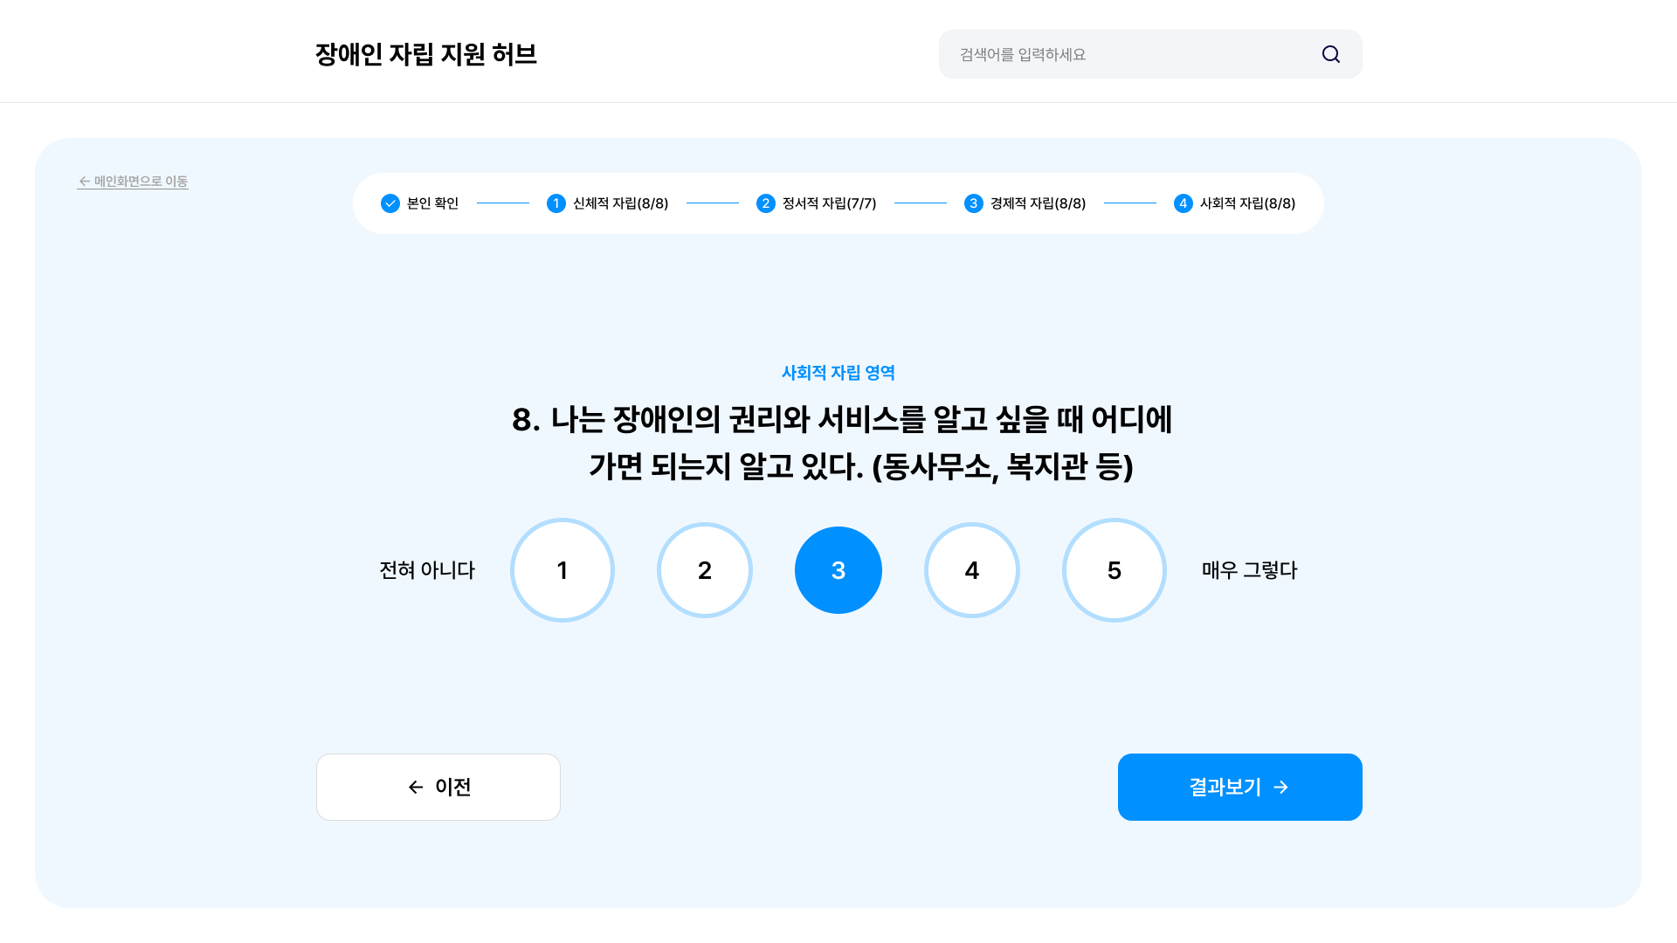
… > 자가진단 시작 > 본인 확인 > 문항 응답
SKII-UI-01-02-04
Description
영역별 자가진단 항목에 응답하는 페이지로, 마지막 응답 클릭 시 화면입니다.
1 | 마지막 응답인 경우, 버튼 내 텍스트 ‘결과보기’로 표기
2
3
4
5
6
1

Slide 25
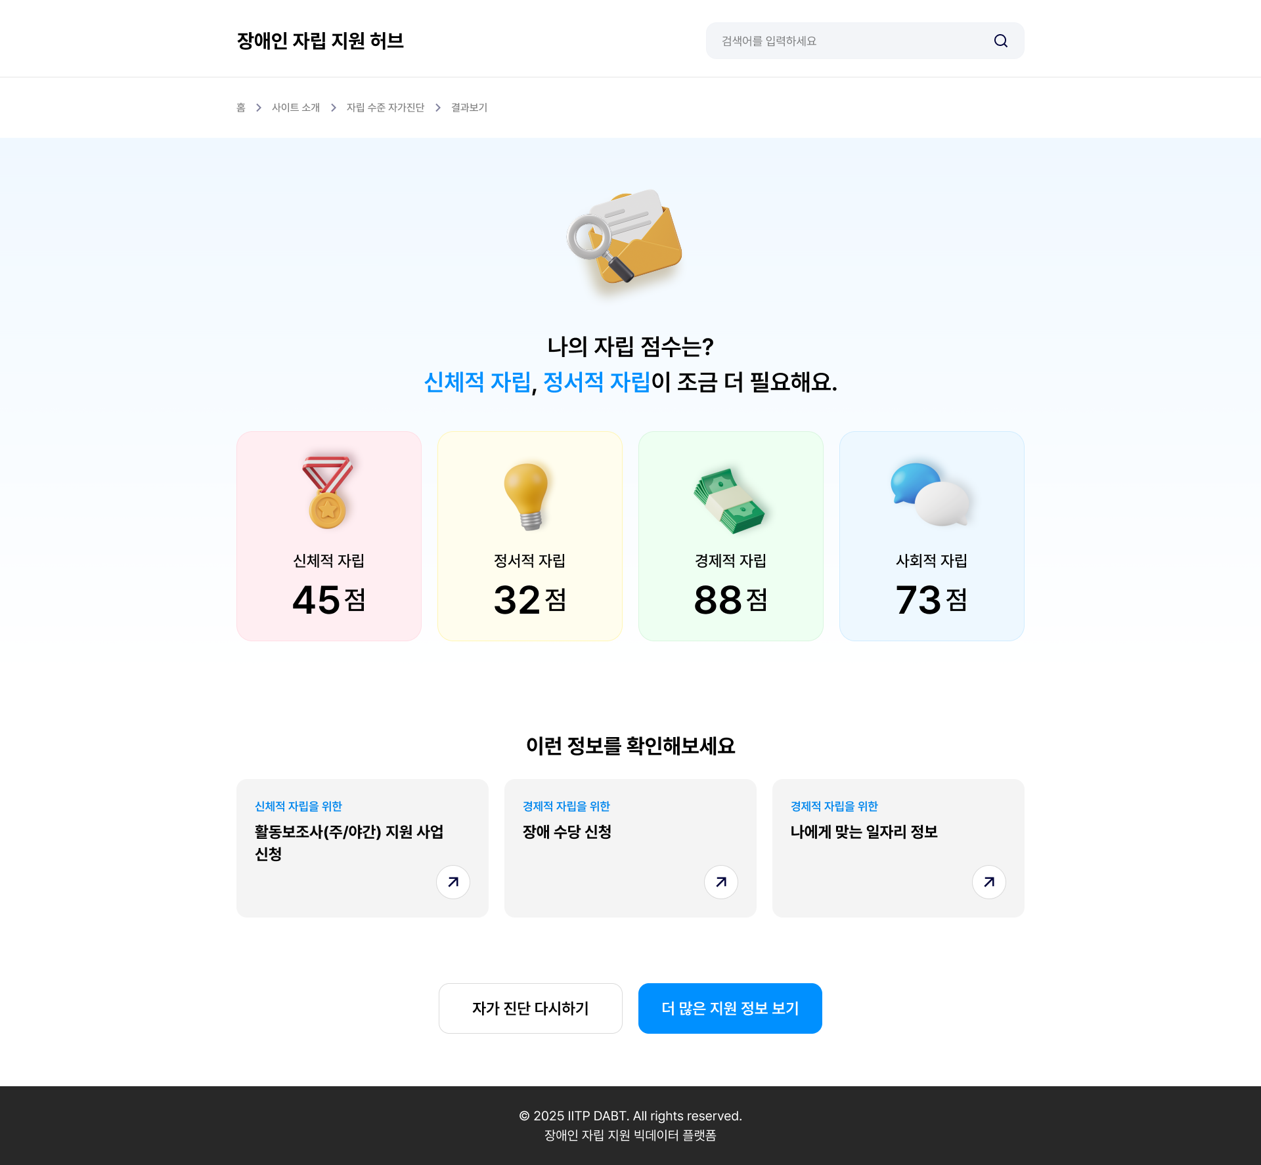
… > 자가진단 시작 > 본인 확인 > 문항 응답 > 응답 결과
SKII-UI-01-02-05
Description
자가진단 완료 시, 결과 및 관련 정책을 제안하는 상세 페이지입니다.
1 | 부족한 영역 표기
2 | 각 영역별 점수 표기 (전체 점수를 100전 만점으로 환산하며 자세한 점수 산출식은 엑셀에 포함)
3 | 부족한 영역별 관련 정책 제안 - 부족한 영역 표기 - 관련 정책 표기
4 | 클릭 시 관련 정책 페이지로 이도 (*엑셀로 별도 전달)
5 | 자가진단 첫 페이지(본인 확인 페이지)로 이동 [관련 화면 ID: SKII-UI-02-01-02]
6 | 관련 정책 화면으로 이동 [2025.12.18] 정책 기관, 정책 시설 리스트 화면으로 이동
1
2
3
4
5
6

